Slide 1
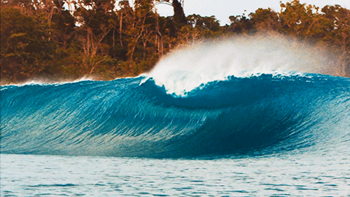
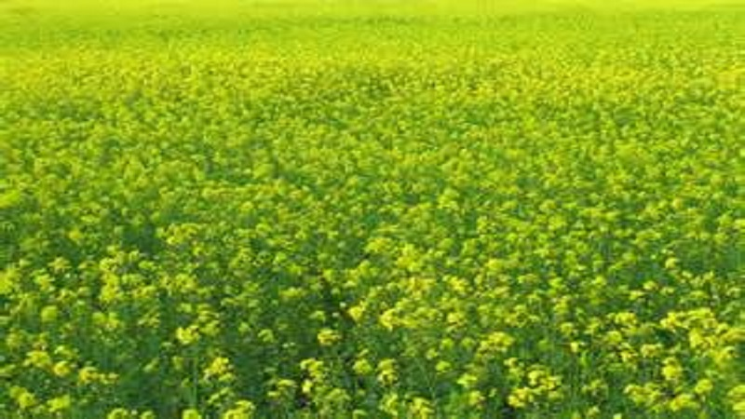
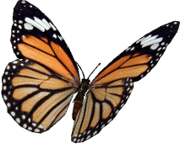
স্বাগতম

Slide 2
পরিচিতি
তাহমিনা পারভীন
সহকারী শিক্ষক
ভারারুল হারান মামুদ ইসলামিয়া দাখিল মাদ্রাসা, গাজীপুর ।

Slide 3
পাঠ পরিচিতি
শ্রেণীঃনবম-দশম
বিষয়ঃ বাংলা ১ম পত্র
পাঠের নামঃপদ্য (সেই দিন এই মাঠ )
সময়ঃ ৪০ মিনিট

Slide 4
পূর্বজ্ঞান যাচাই

Slide 5
সেইদিন এই মাঠ
পাঠ ঘোষণা
জীবনানন্দ দাশ

Slide 6
এই পাঠ শেষে শিক্ষার্থীরা...
শিখনফল
কবির পরিচয় বলতে পারবে
নতুন শব্দের অর্থ বলতে পারবে
কবিতাটি আবৃত্তি করতে পারবে
কবিতার অন্তর্নিহিত ভাব ব্যাখ্যা করতে পারবে

Slide 7
কবি পরিচিতি
বরিশাল ব্রজমোহন স্কুল, ব্রজমোহন কলেজ ও কলকাতা প্রেসিডেন্সি কলেজ থেকে ইংরেজি সাহিত্যে এম, এ ডিগ্রি অর্জন শেষে অধ্যাপনা শুরু করেন
জন্মঃ১৮৯৯ সালে বরিশালে
পিতাঃসত্যানন্দ দাশ
মাঃকবি কুসুম-কুমারী দাশ
ধূসর পাণ্ডুলিপি, রুপসী বাংলা, বনলতা সেন,সাতটি তারার তিমির, বেলা অবেলা কালবেলা তাঁর রচিত গ্রন্থ
১৯৫৪ সালে ১৪ অক্টোবর কলকাতায় এক ট্রাম দুর্ঘটনায় আহত হন এবং ২২ অক্টোবর মৃত্যুবরণ করেন

Slide 8
একক কাজ
কবি জীবনানন্দ দাশের দৃষ্টিতে বাংলাদেশ কেমন দেখতে?
কবির মা কে ছিলেন?
তিনি কোন বিষয়ে পড়ালেখা করেন?
কোন কবিকে ধূসর পাণ্ডুলিপির কবি বলা হয়?

Slide 9
শব্দার্থ
সাধ
ইচ্ছে
স্তব্ধ
নিরব
বেবিলন
ইরাকের প্রাচীন সভ্যতা
কোলাহল
কলরব

Slide 10
সরব পাঠ
সেই দিন এই মাঠ
জীবনানন্দ দাশ
সেই দিন এই মাঠ স্তব্ধ হবে নাকো জানি
এই নদী নক্ষত্রের তলে
সেদিনো দেখিবে স্বপ্ন-
সোনার স্বপ্নের সাধ পৃথিবীতে কবে আর ঝরে!
আমি চ'লে যাব ব'লে
চালতা ফুল কি আর ভিজিবে না শিশিরের জলে
নরম গন্ধের ঢেউয়ে?
লক্ষ্মীপেঁচা গান গাবে নাকি তার লক্ষ্মীটির তরে?
সোনার স্বপ্নের সাধ পৃথিবীতে কবে আর ঝরে!
চারিদিকে শান্ত বাতি- ভিজে গন্ধ- মৃদু কলরব;
খেয়ানৌকাগুলো এসে লেগেছে চরের খুব কাছে;
পৃথিবীর এই সব গল্প বেঁচে র'বে চিরকাল;-
এশিরিয়া ধুলো আজ-ব্যাবিলন ছাই হ'য়ে আছে।

Slide 11
১।কবি জীনানন্দ দাশের গ্রন্থ গুলোর নাম লিখ।
দলীয় কাজ
২।সেইদিন এই মাঠ কবিতায় প্রকৃতির কোন কোন উপমা ব্যবহার করা হয় লিখ ।
৩।পৃথিবীর বেবিলন সভ্যতা সম্পর্কে লিখ ।

Slide 12
মূল্যায়ন
সেইদিন এই মাঠ কবিতায় বর্ণিত ফুলটির নাম কী?
‘আমি চলে যাব’ কবি কোথায় চলে যাবার কথা বলেছেন?
লক্ষ্ণীপেঁচার কণ্ঠে কী ধ্বনিত হয়?
মানুষের স্বপ্নের স্বরূপ কেমন?

Slide 13
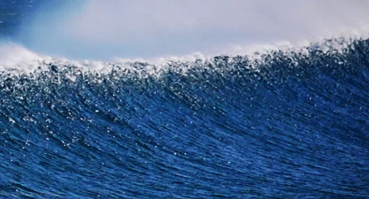
ধন্যবাদ

